Slide 1

VY_32_INOVACE_33_Hodiny
Základní škola Jindřicha Pravečka Výprachtice 390
Reg.č. CZ.1.07/1.4.00/21.1674
Autor: Mgr. Žaneta Fiebigerová

Slide 2
Anotace
Pracovní materiál je věnován výuce o měření času
a typech hodin (určen pro 1. - 3. ročník ZŠ)
- seznámení s historickými druhy hodin
- druhy mechanických hodin
určování času na mechanických a digitálních hodinách
zakreslování polohy hodinových ruček na ciferníku
zakreslení poledne a půlnoci na ciferníku

Slide 3
HODINY

Slide 4
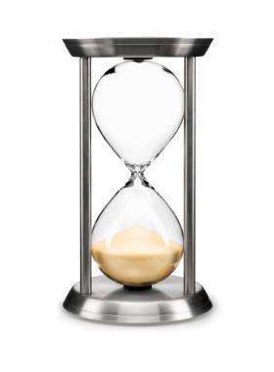
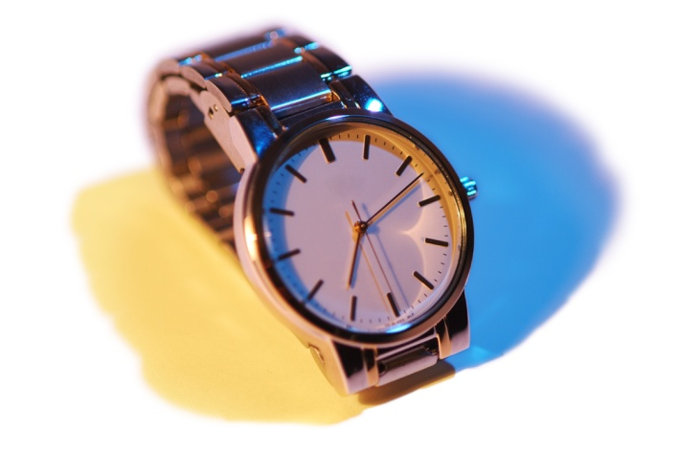
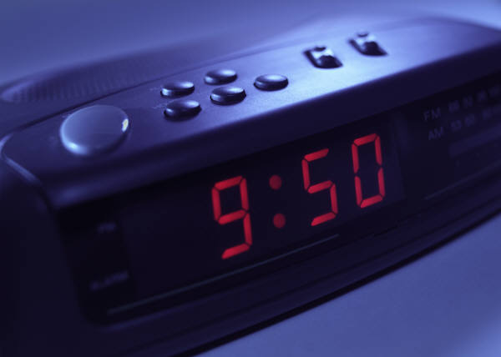
DRUHY HODIN:
MECHANICKÉ
PŘESÝPACÍ
SLUNEČNÍ
DIGITÁLNÍ

Slide 5
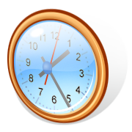
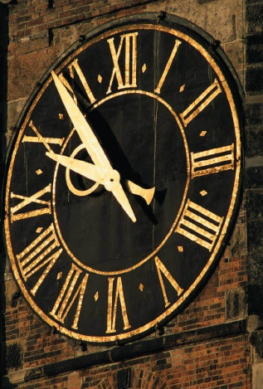

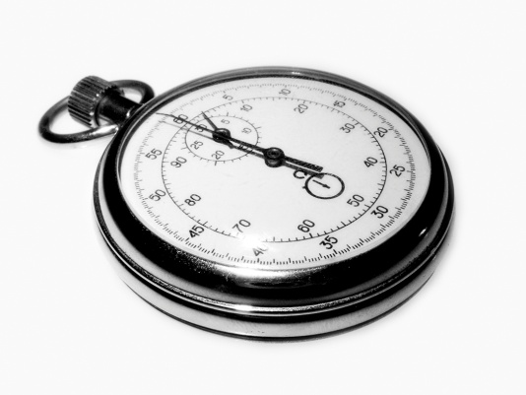
MECHANICKÉ - RUČIČKOVÉ HODINY:
NÁSTĚNNÉ
STOLNÍ
NÁRAMKOVÉ
STOPKY
BUDÍK
VĚŽNÍ

Slide 6
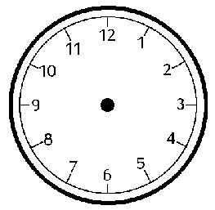
Pro plnění úkolů na této stránce je nutné vypnout funkci prezentace.
Spoj ciferník ručičkových hodin se správným časem na digitálních hodinách:
3:00
8:00
5:00
9:00
6:00
10:00
12:00
2:00

Slide 7
Zakresli do ciferníku správný čas:
Ráno vstávám v 7 hodin.
Přestávku mám v 9 hodin.
Svačím v 10 hodin.
Prvouku mám v 11 hodin.
Obědvám ve 12 hodin.

Slide 8
POLEDNE A PŮLNOC:
PŮLNOC
POLEDNE

Slide 9

A teď se za dnešní práci můžeme
všichni pochválit a zatleskat si!

Slide 10
Použité citace a obrázky:
Obr. Ciferník – [cit. 2012-03-02].
< http://www.mimibazar.cz/navod.php?id=7358&order=1&user=351663 >.
Ostatní obrázky byly použity z Klipartu.

